Slide 1


Jak objevovat

Slide 2
A) JAK HLEDAT URČITÉ ORGANISMY

Slide 3
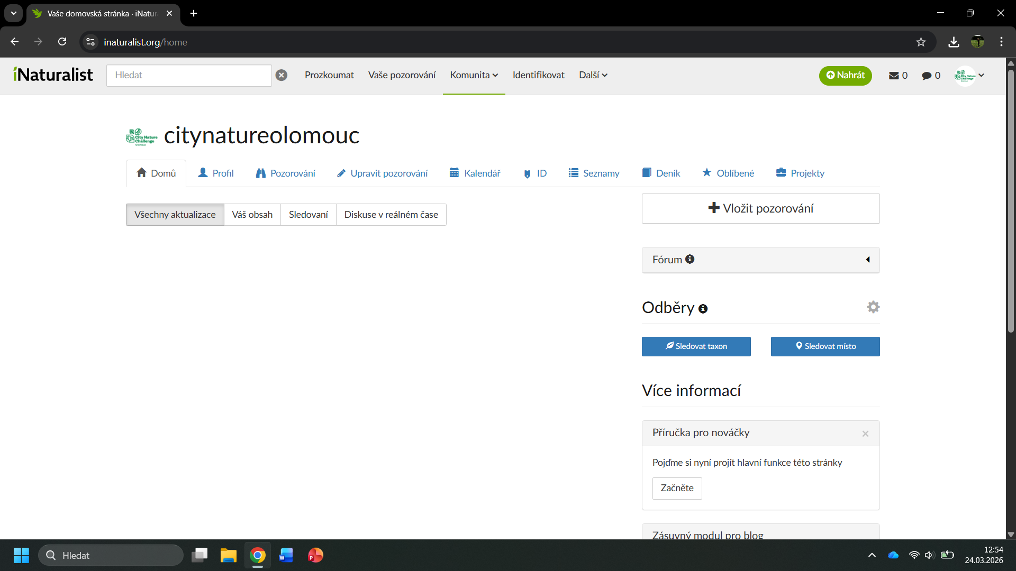
Notes:
1. Přihlásíme se do svého iNaturalistového účtu a necháme si otevřenou domovskou stránku. Naším cílem je například zjistit něco o sasance hajní.
2. V levém horním rohu klikneme na tlačítko Hledat.

Slide 4
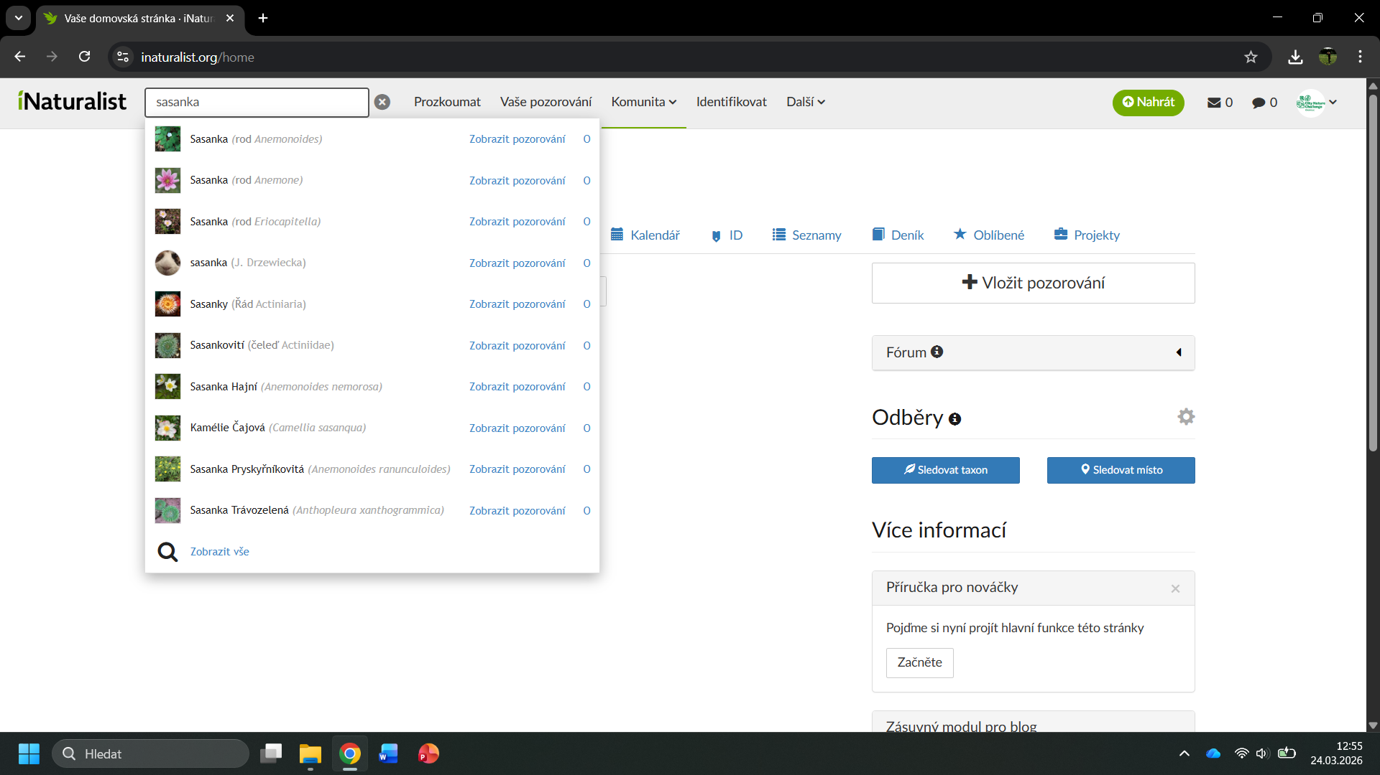
Notes:
3. Do kolonky Hledat napíšeme námi zvolený druh.
4a. Dostaneme několik návrhů a klikneme na ten, který chceme. Konkrétně klikneme na políčko O.

Slide 5
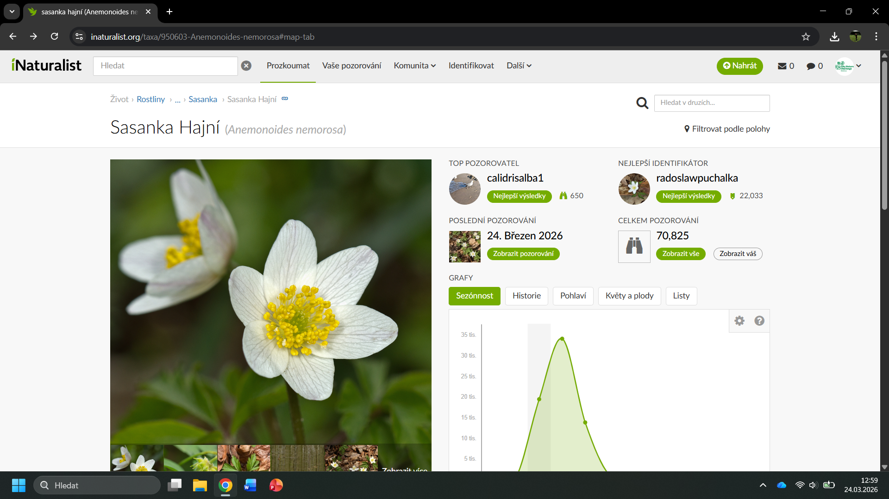
Notes:
5a. Objevíme se na stránce zvoleného druhu. Zde můžeme vidět fotografie pozorování, nejlepšího pozorovatele a identifikátora, poslední pozorování a kolik pozorování má celkem na iNaturalistu. Vidět můžeme také grafy, které nám ukazují sezónnost, historii, pohlaví, květy a plody a listy.
6a. Pokud chceme daný druh hledat v určité oblasti, můžeme kliknout na políčko Filtrovat podle polohy a zvolit oblast. To ale teď přeskočíme.

Slide 6
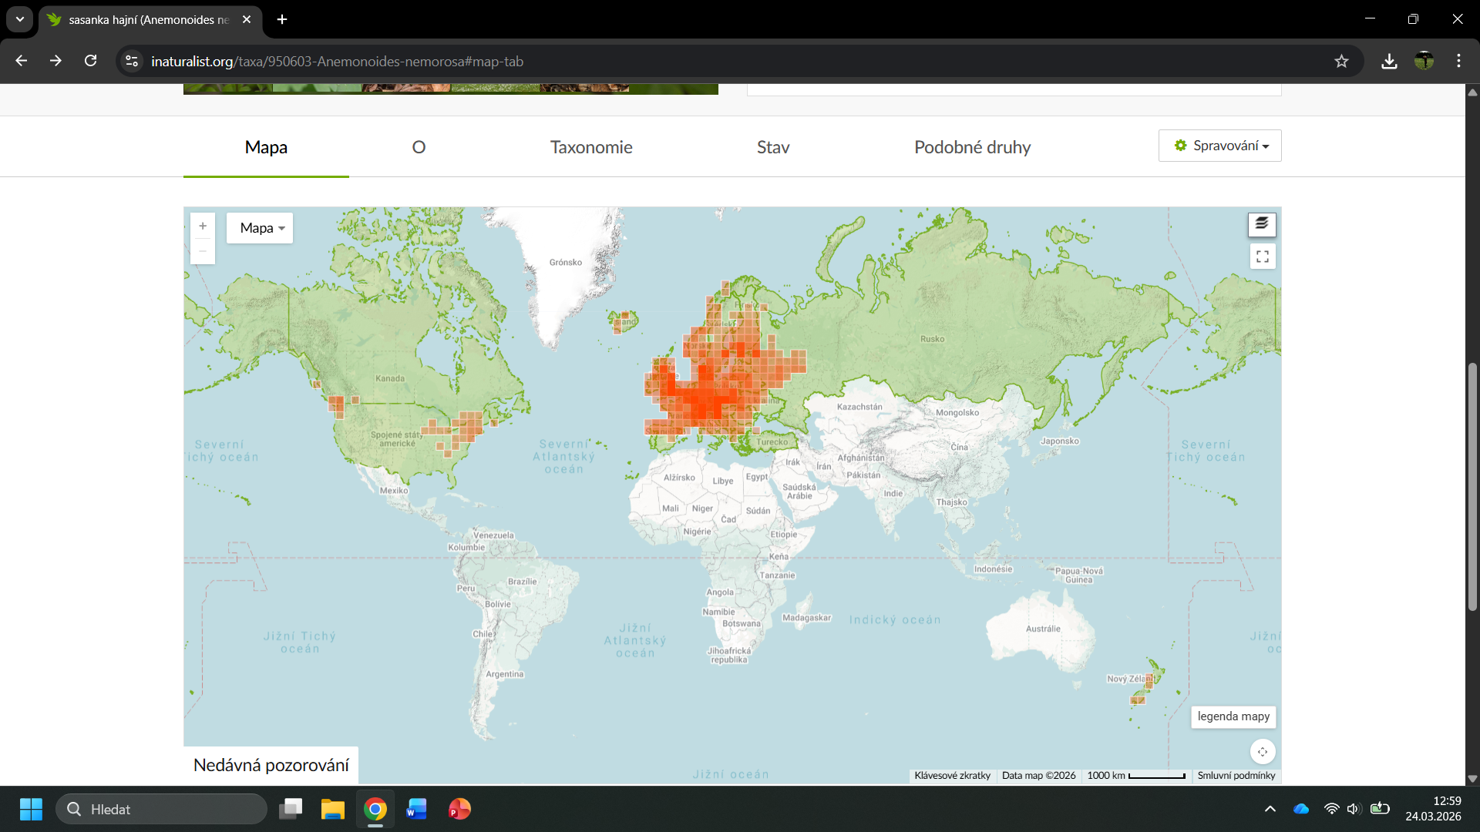
Notes:
7a. Když sjedeme dolů, uvidíme záložku Mapa, na které je zobrazeno celosvětové rozšíření druhu.

Slide 7
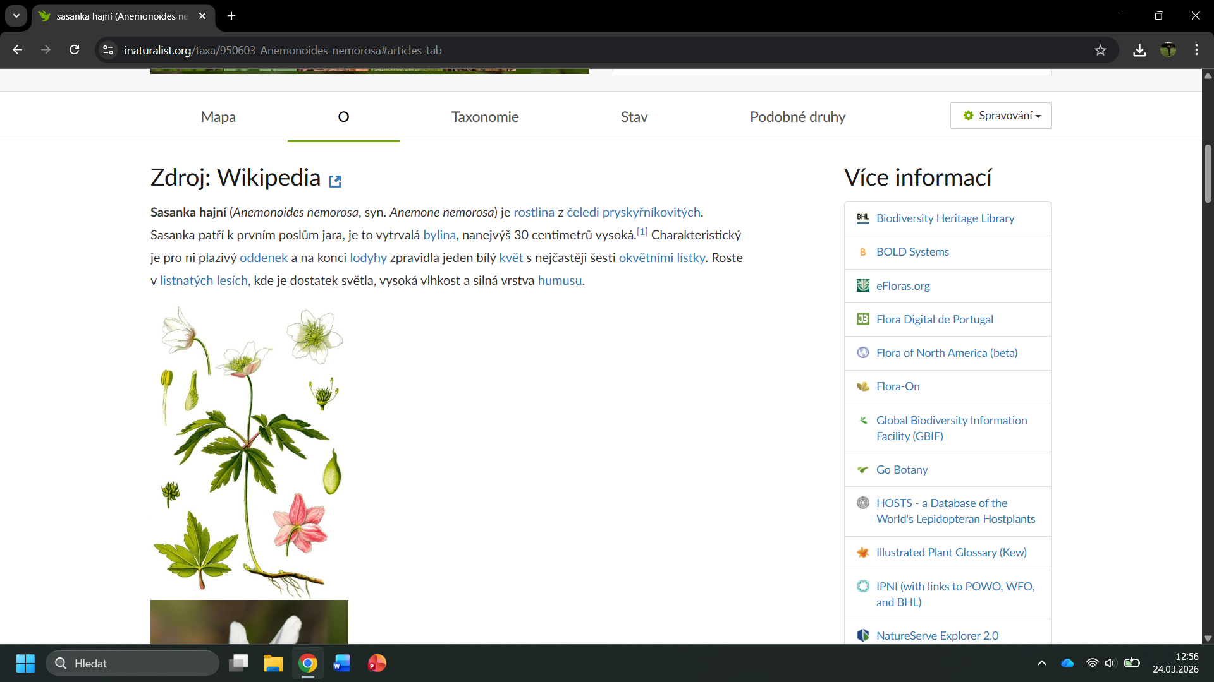
Notes:
8a. V záložce O najdeme informace o našem druhu.

Slide 8
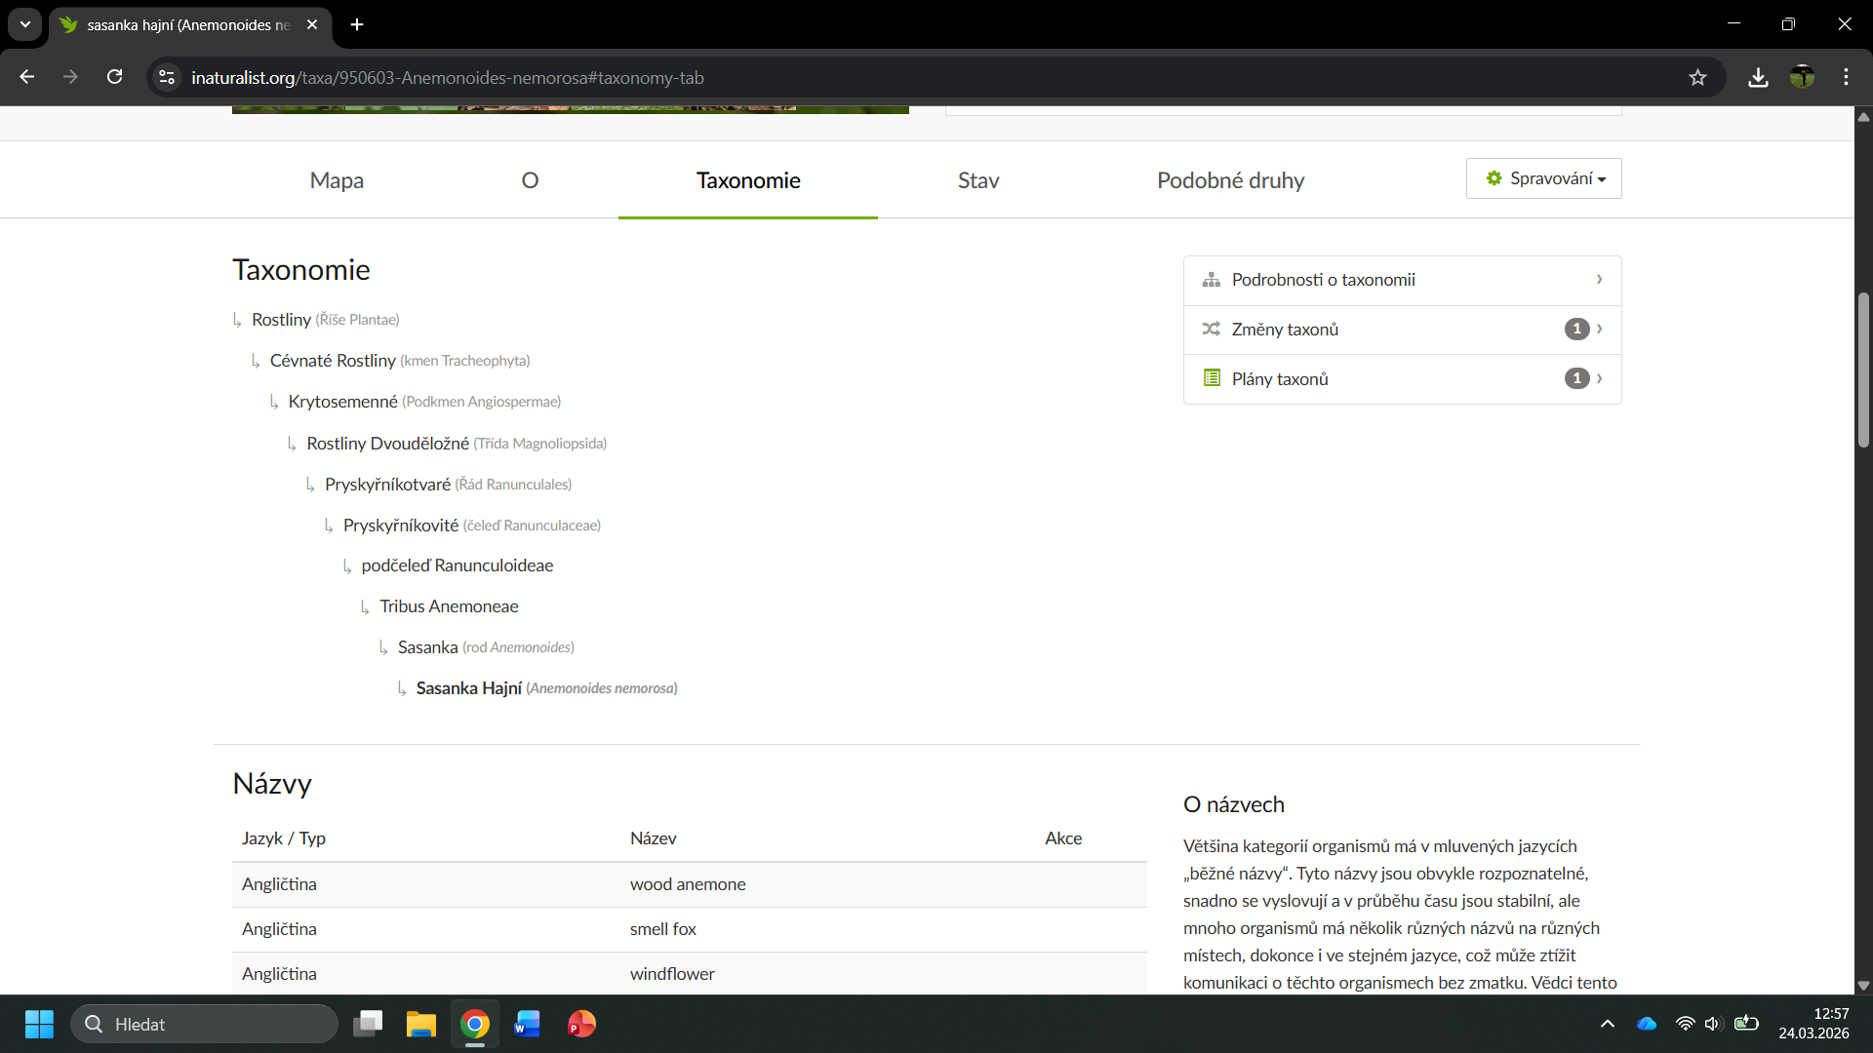
Notes:
9a. V záložce Taxonomie najdeme hierarchický systém zobrazující zařazení rostliny. Pod tím nalezneme i názvy v různých světových jazycích, které jej používají.

Slide 9
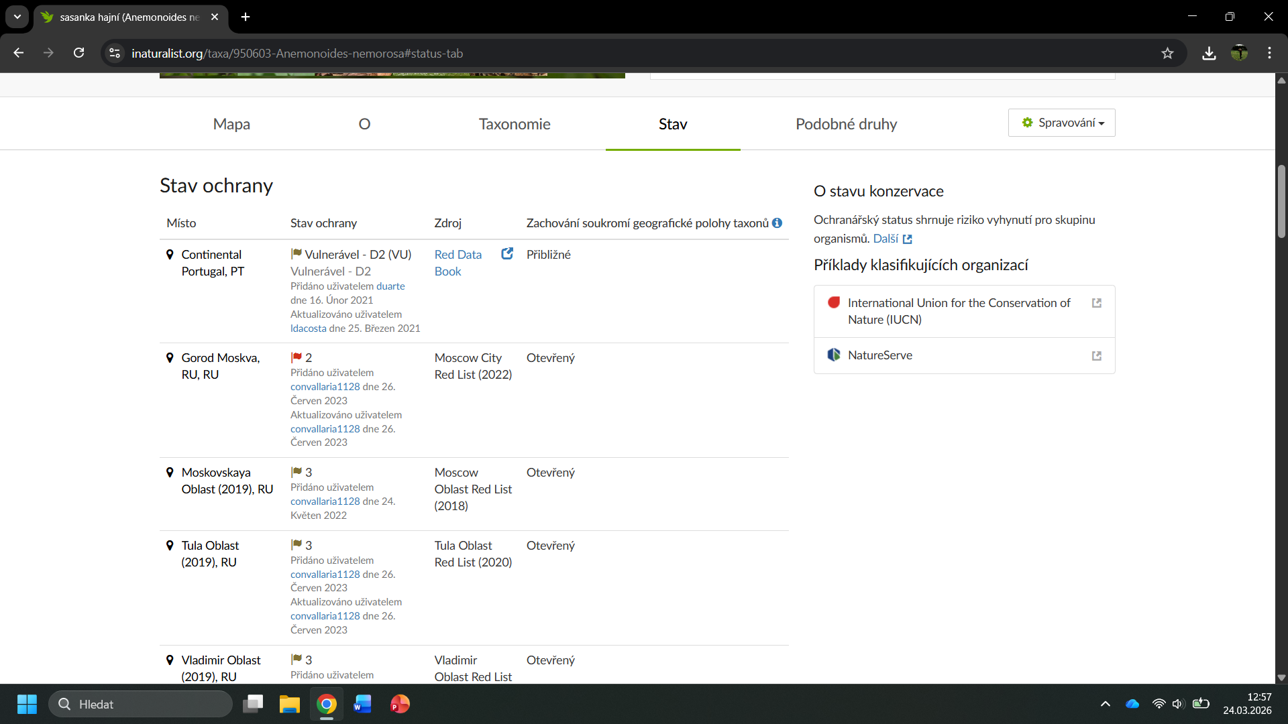
Notes:
10a. V záložce Stav můžeme vidět, ve které oblasti má námi hledaný druh nějaké ohrožení.

Slide 10
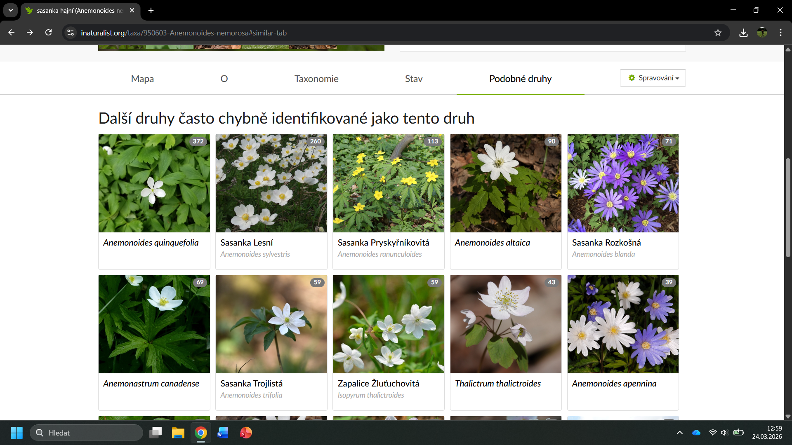
Notes:
11a. V záložce Podobné druhy máme zobrazeny druhy, které můžou být s námi zvoleným druhem zaměněny.

Slide 11
Notes:
4b. U tohoto kroku můžeme místo kolonky O kliknout na kolonku Zobrazit pozorování.

Slide 12
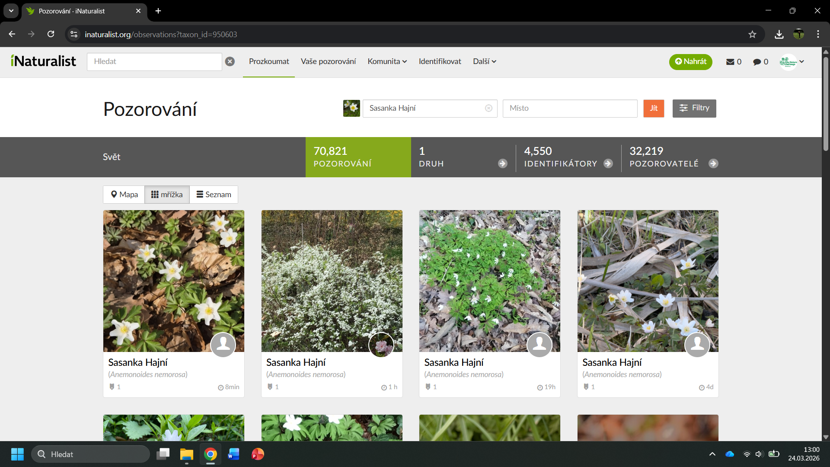
Notes:
5b. Objeví se nám stránka se všemi pozorováními námi zvoleného druhu na celém světě. První se konkrétně otevře mřížka s jednotlivými pozorováními.

Slide 13
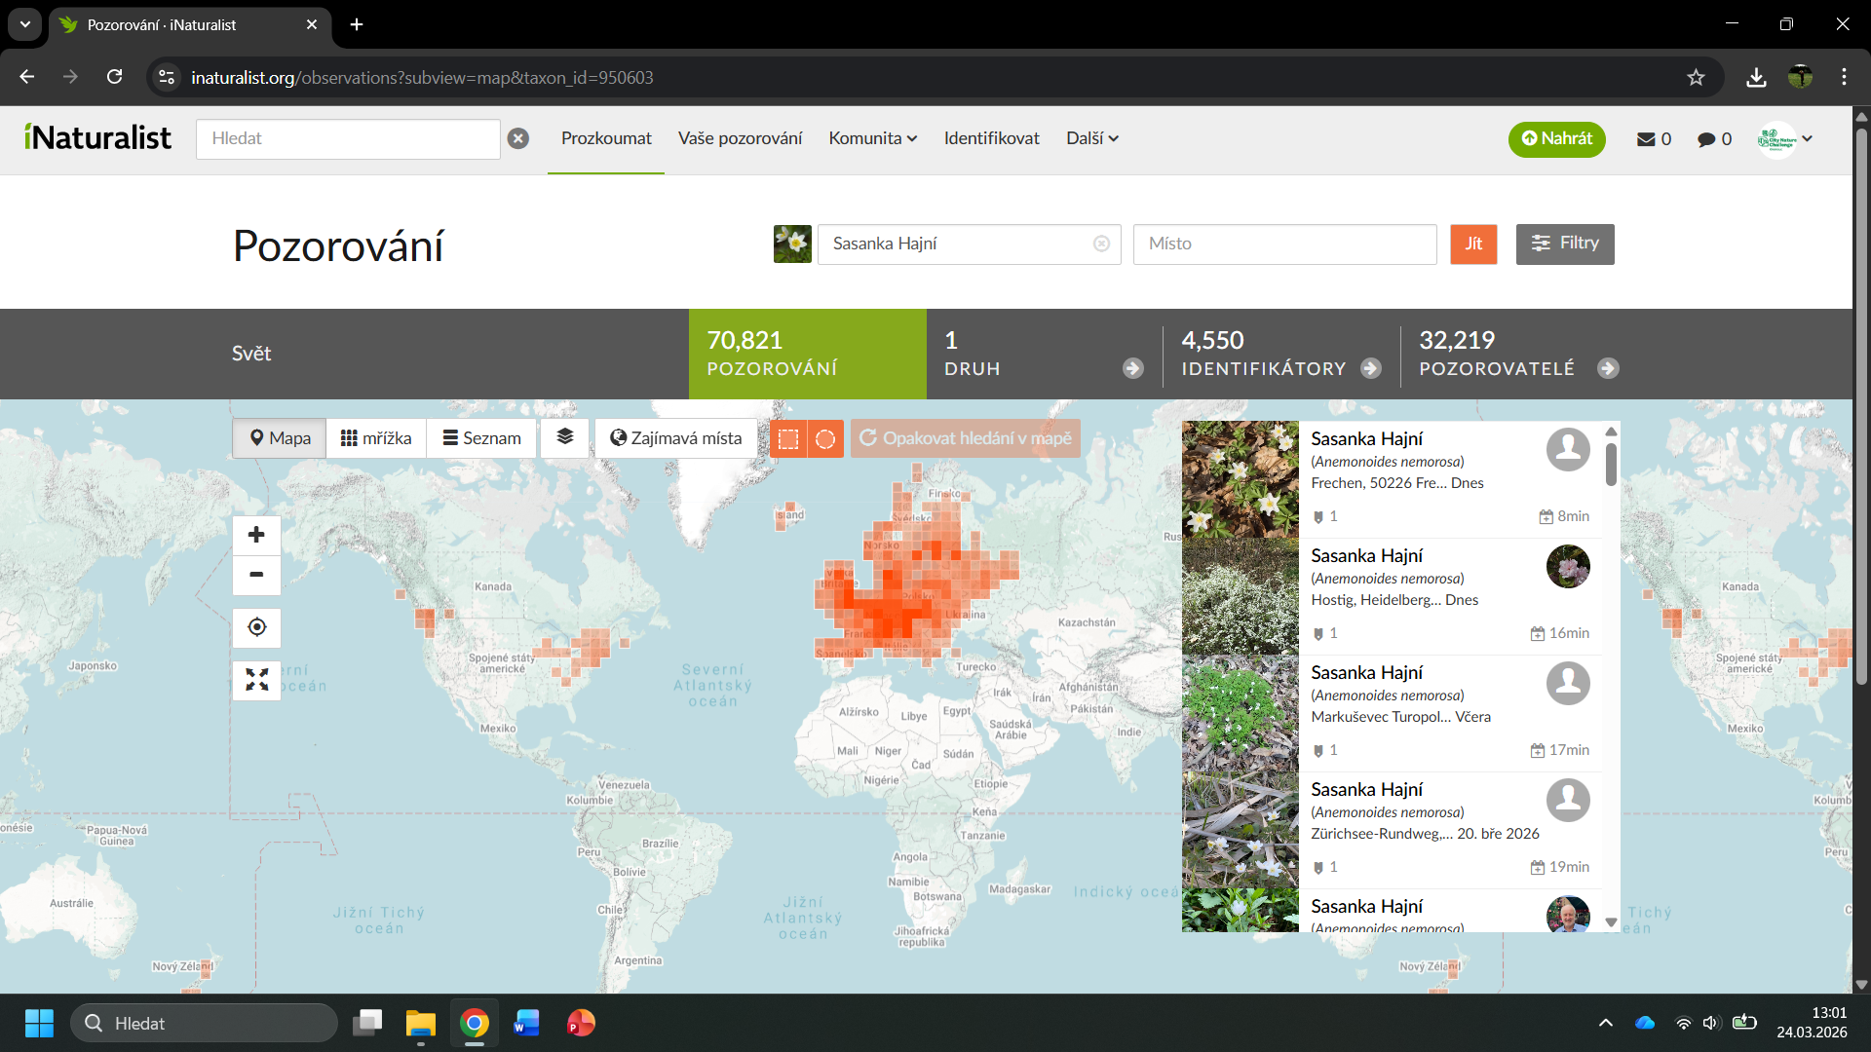
Notes:
6b. Dále můžeme kliknout na kolonku Mapa, která nám zobrazí celkové rozšíření druhu.
7b. Pokud chceme druh hledat v určité oblasti, klikneme na kolonku Místo a napíšeme námi požadovanou oblast.

Slide 14
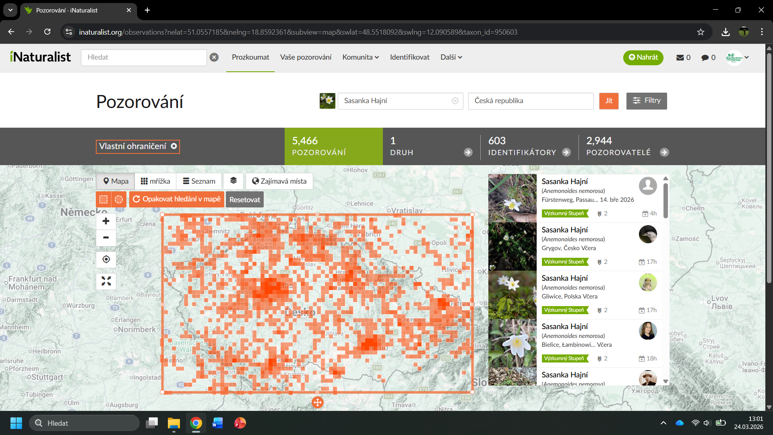
Notes:
8b. Nyní se nám měla zobrazit všechna pozorování námi zvoleného druhu v České republice. Nicméně tento filtr často zahrne i pozorování mimo námi zadané hranice.
9b. Pro přesnější vymezení hranic je lepší kliknout na kolonku Filtry.

Slide 15
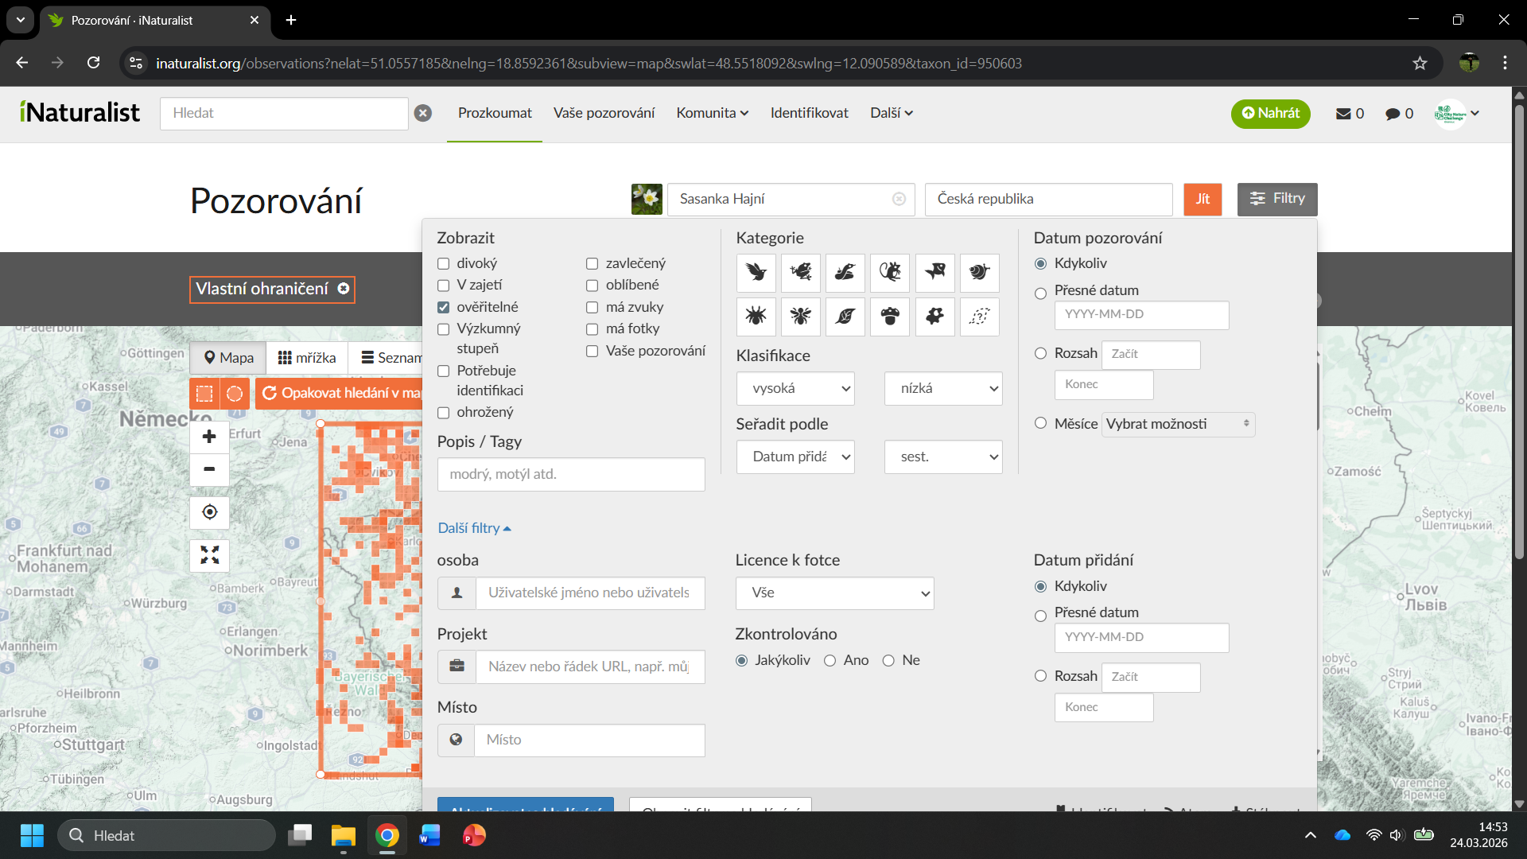
Notes:
10b. Vyskočí na nás toto okno, ve kterém si můžeme navolit různou kombinaci filtrů. My klikneme na filtr Místo.

Slide 16
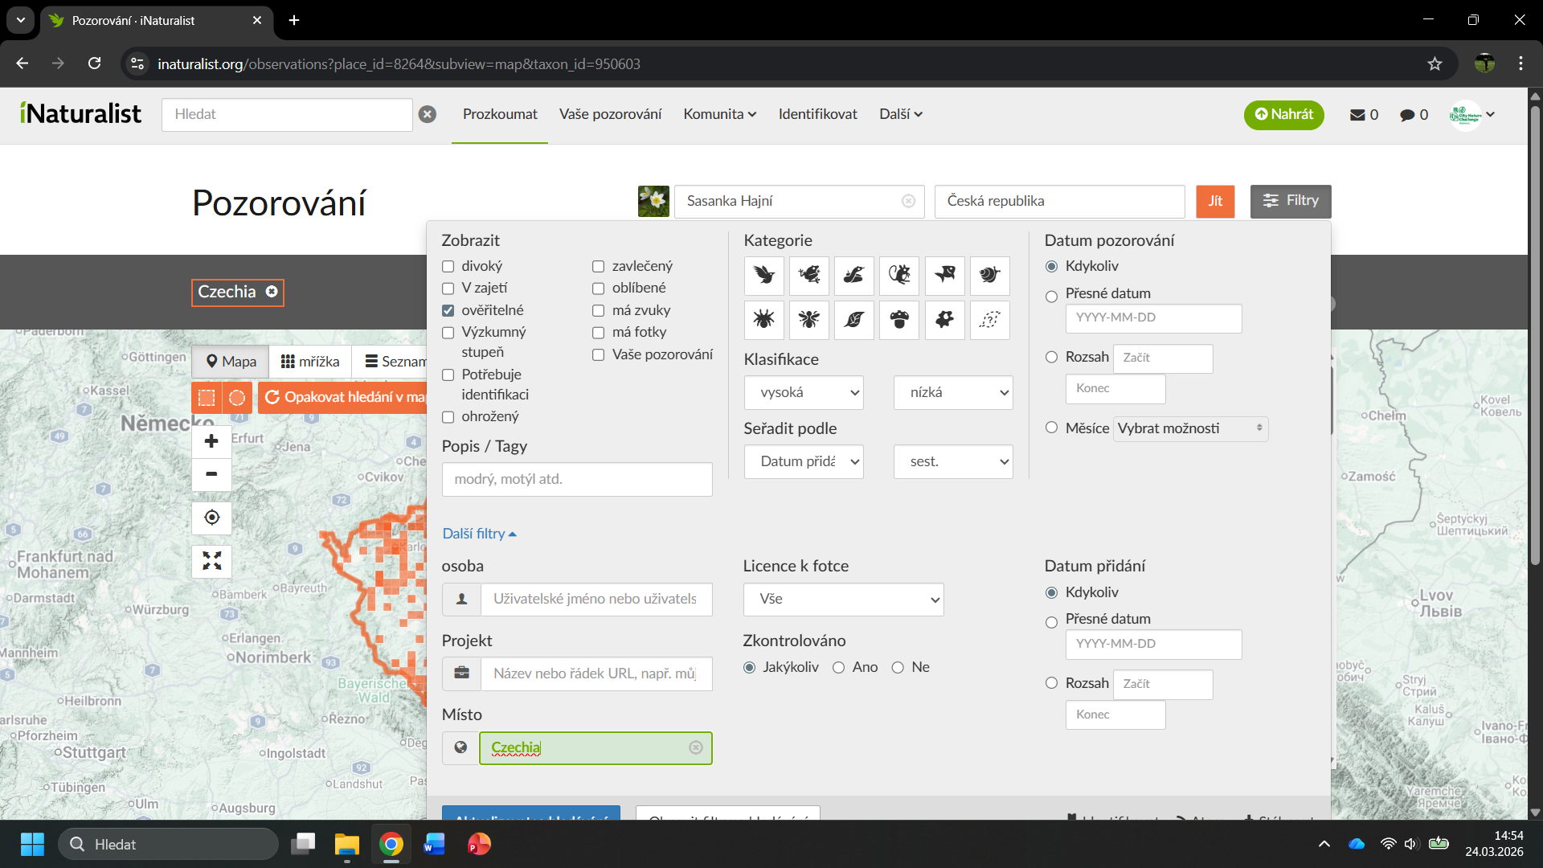
Notes:
11b. Jelikož chceme vidět pozorování v České republice, napíšeme tam Czechia.

Slide 17
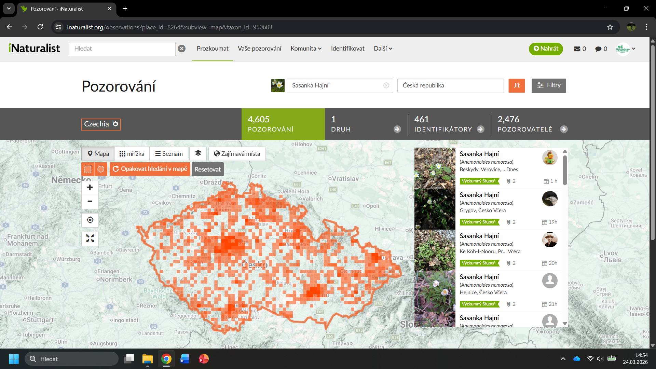
Notes:
12b. Nyní před sebou máme všechna pozorování pořízená na území České republiky.

Slide 18
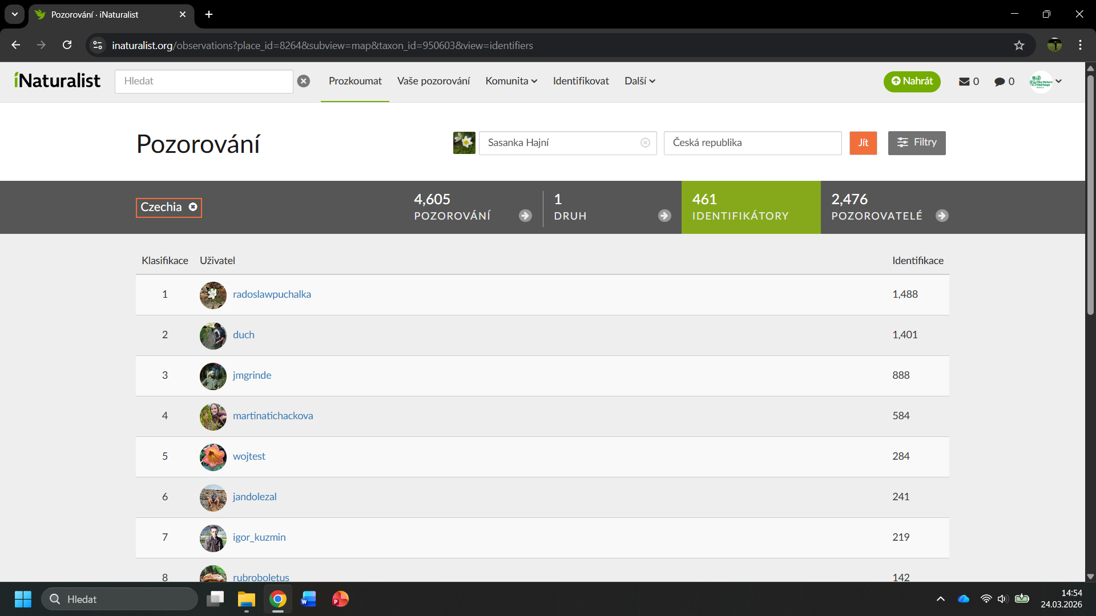
Notes:
13b. Kliknutím na záložku Identifikátory zjistíme, kteří uživatelé tento druh určují nejčastěji.

Slide 19
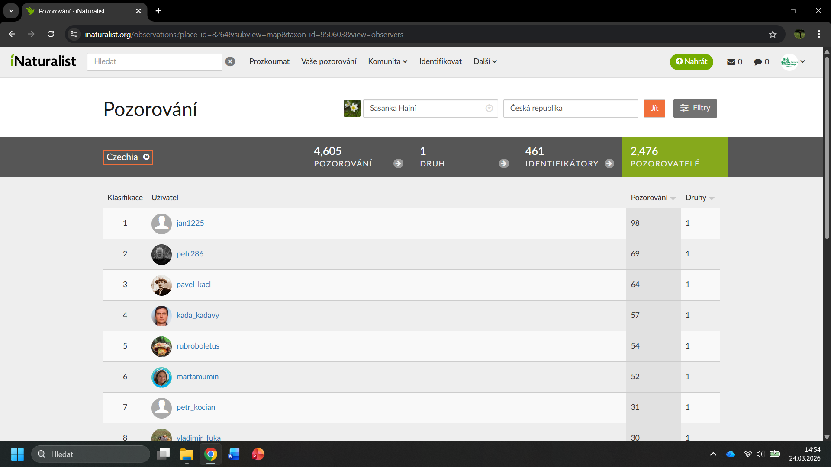
Notes:
14b. Kliknutím na záložku Pozorovatelé uvidíme, který uživatel má nejvíce pozorování tohoto druhu.

Slide 20
B) JAK POZNÁVAT OKOLNÍ BIODIVERZITU

Slide 21

Notes:
1. Přihlásíme se do svého iNaturalistového účtu a necháme si otevřenou domovskou stránku. Naším cílem je například zjistit něco o diverzitě našich denních motýlů.
2. Vlevo nahoře klikneme na tlačítko Prozkoumat.

Slide 22
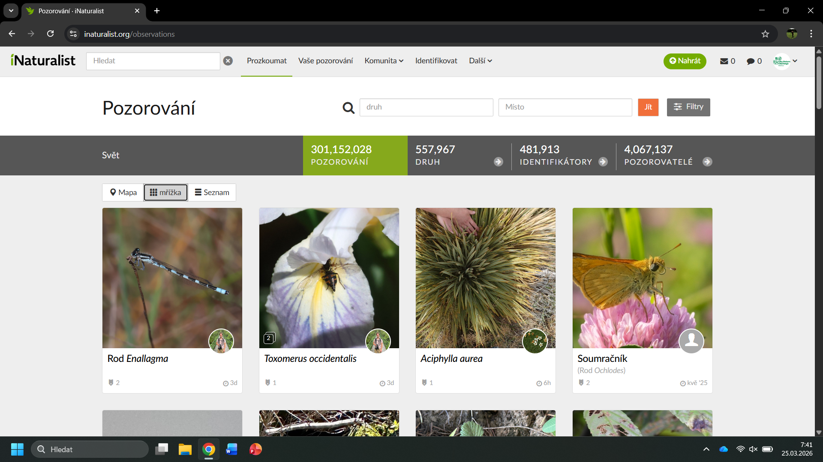
Notes:
3. Objevíme se na stránce, která nám ukazuje celkový počet pozorování, druhů, identifikátorů a pozorovatelů na celém světě.
4. Konkrétně jsme v záložce mřížka, která nám jednotlivá pozorování ukazuje.

Slide 23
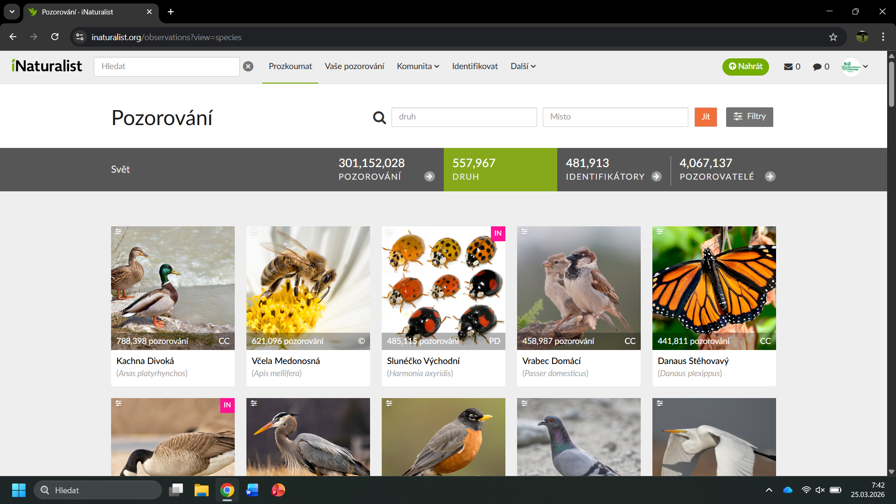
Notes:
5. Můžeme kliknout na záložku Druh, kde se nám zobrazí všechny pozorované druhy seřazené podle četnosti pozorování.

Slide 24
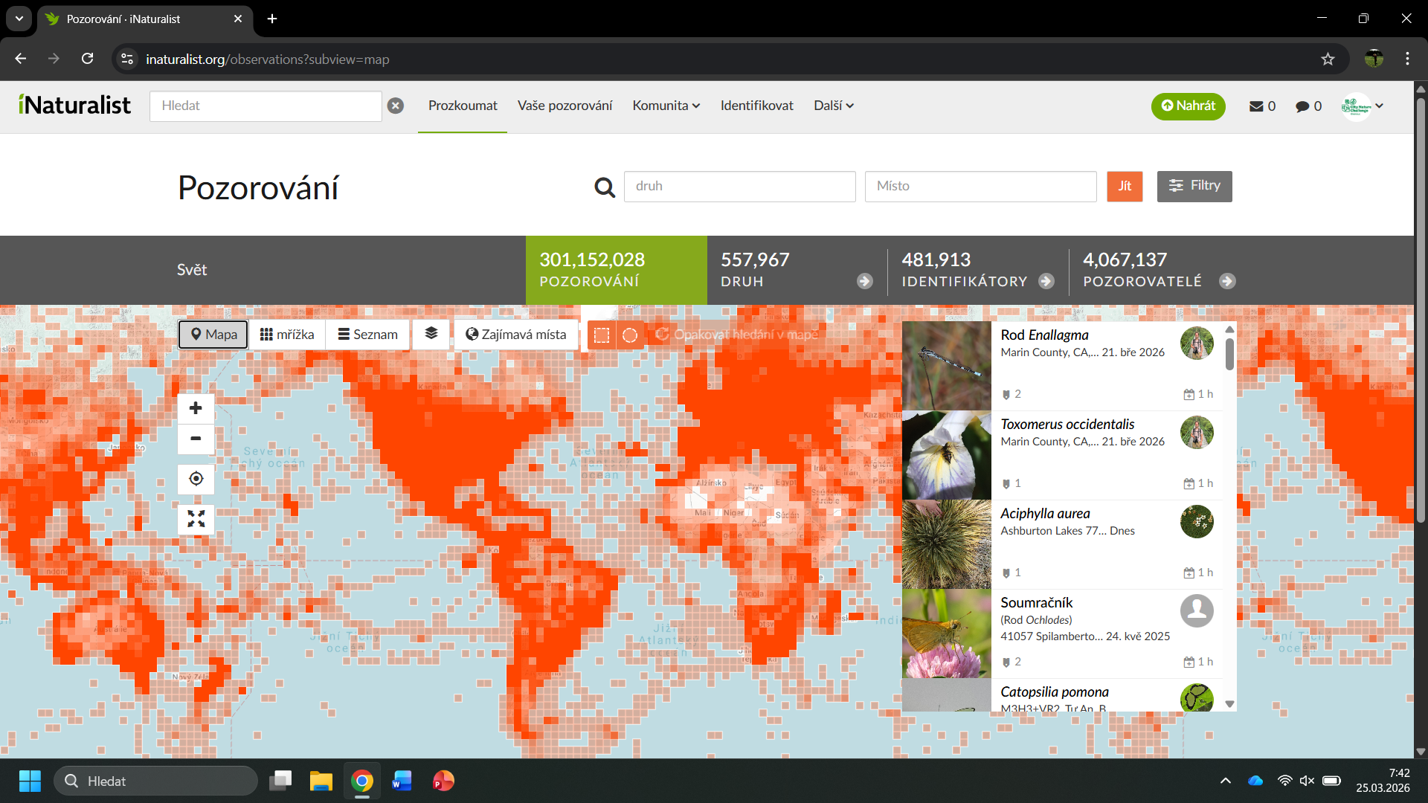
Notes:
6. Když se vrátíme zpět na Pozorování a klikneme na Mapa, zobrazí se nám jednotlivá pozorování na mapě světa.

Slide 25
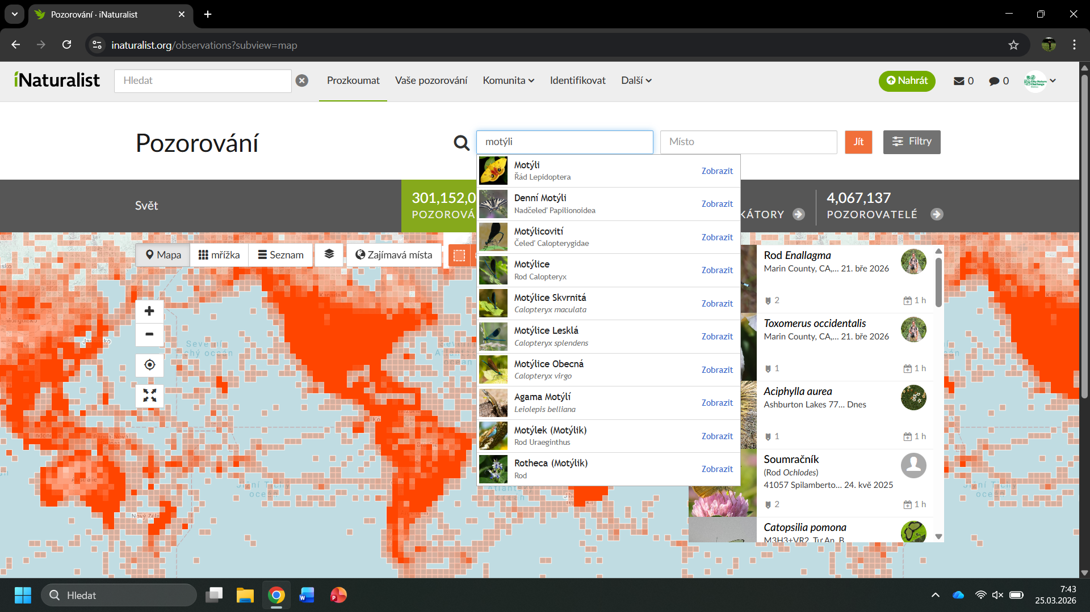
Notes:
7. Do kolonky Druh napíšeme námi hledaný výraz a vybereme z několika možností.

Slide 26
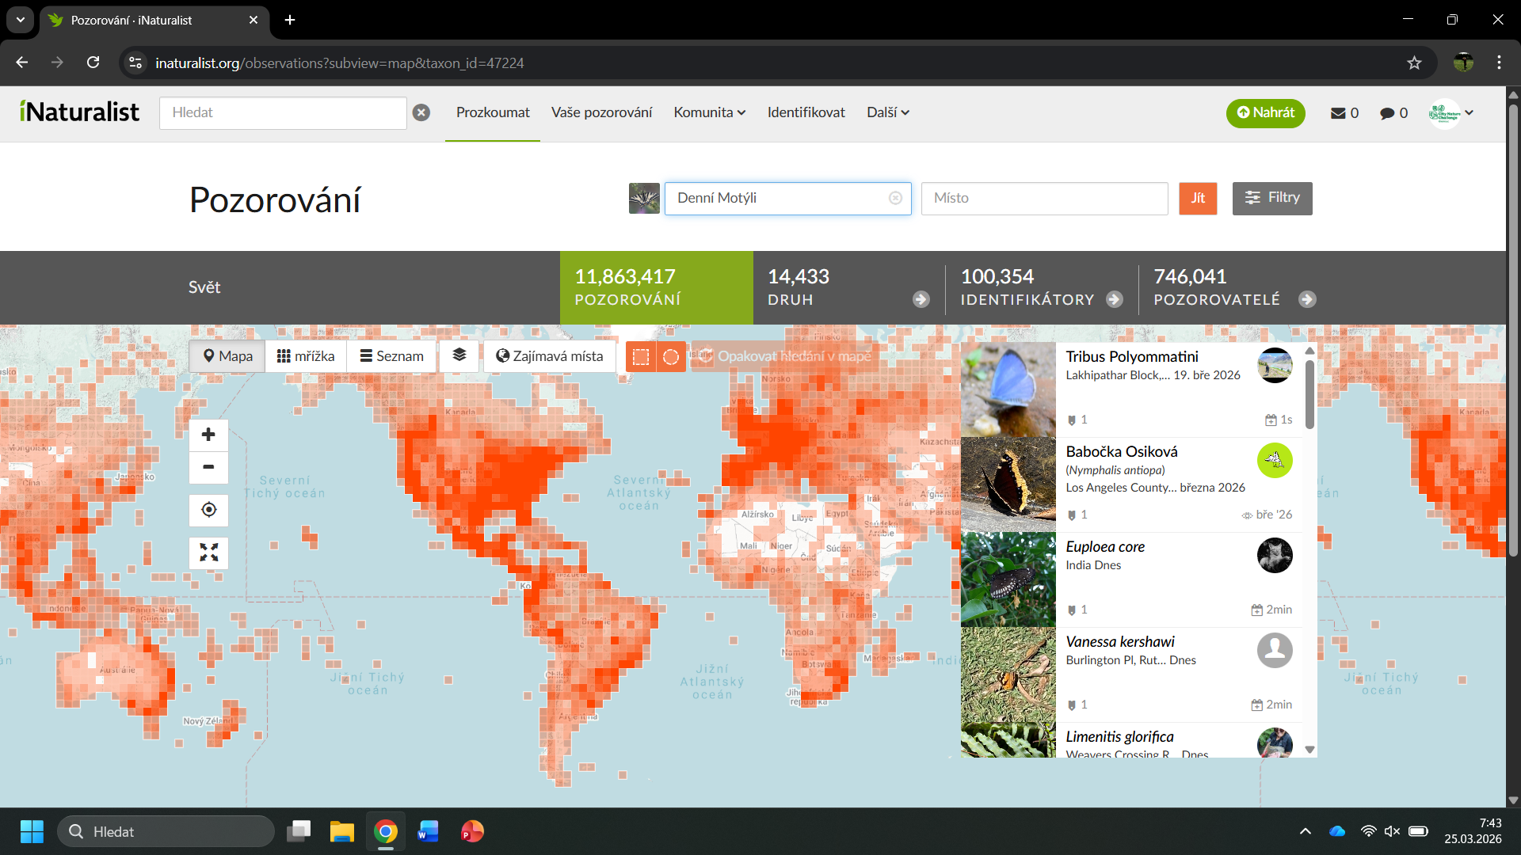
Notes:
8. Nyní před sebou máme mapu celosvětového rozšíření denních motýlů.

Slide 27
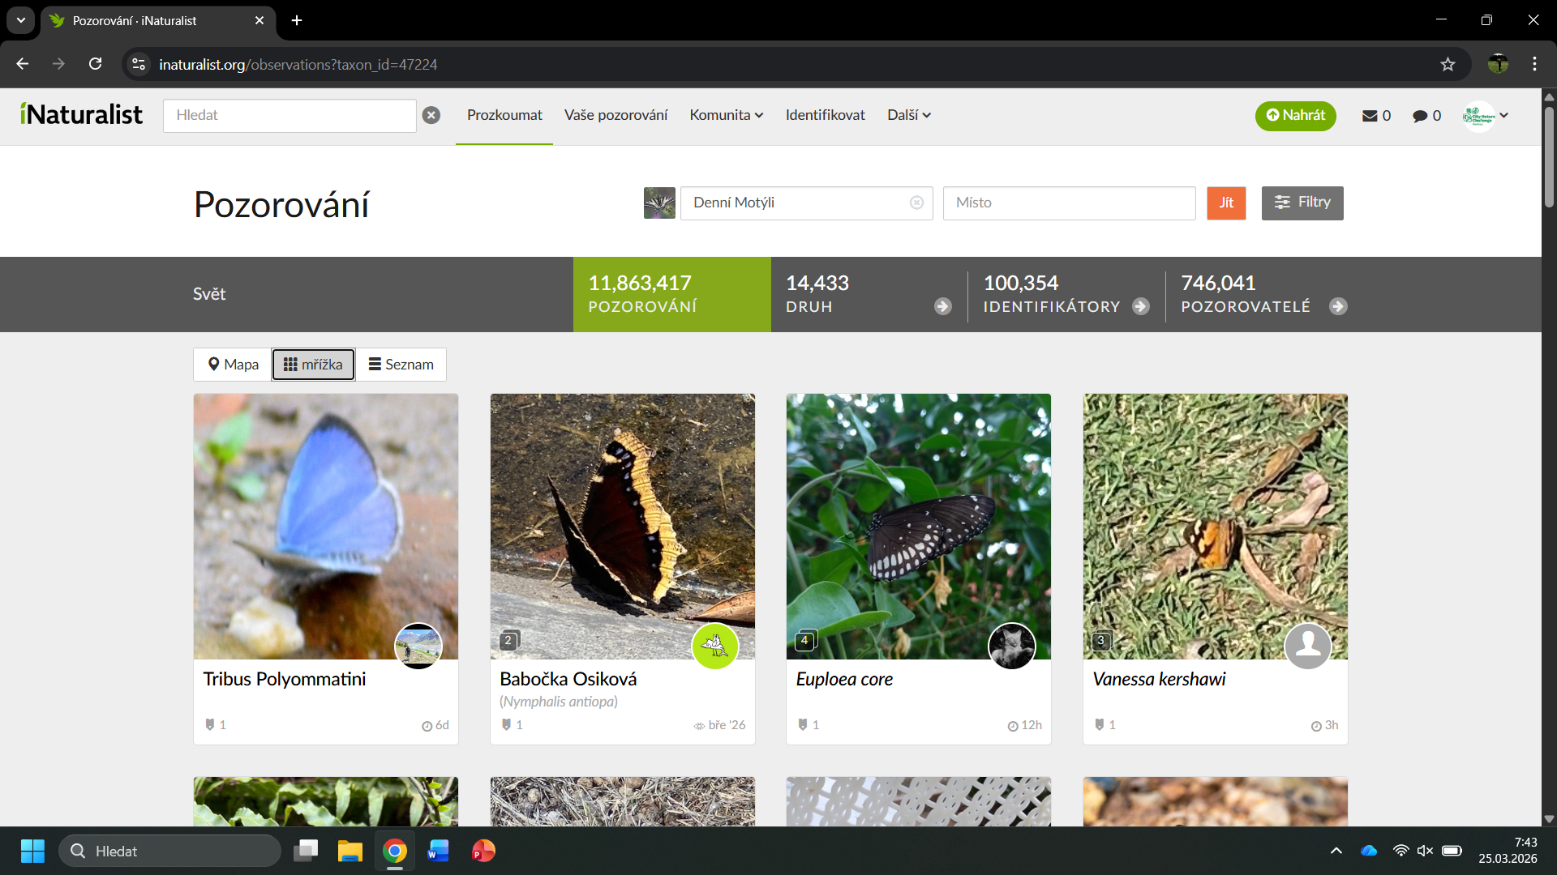
Notes:
9. Kliknutím na kolonku mřížka se nám zobrazí jednotlivá pozorování.

Slide 28
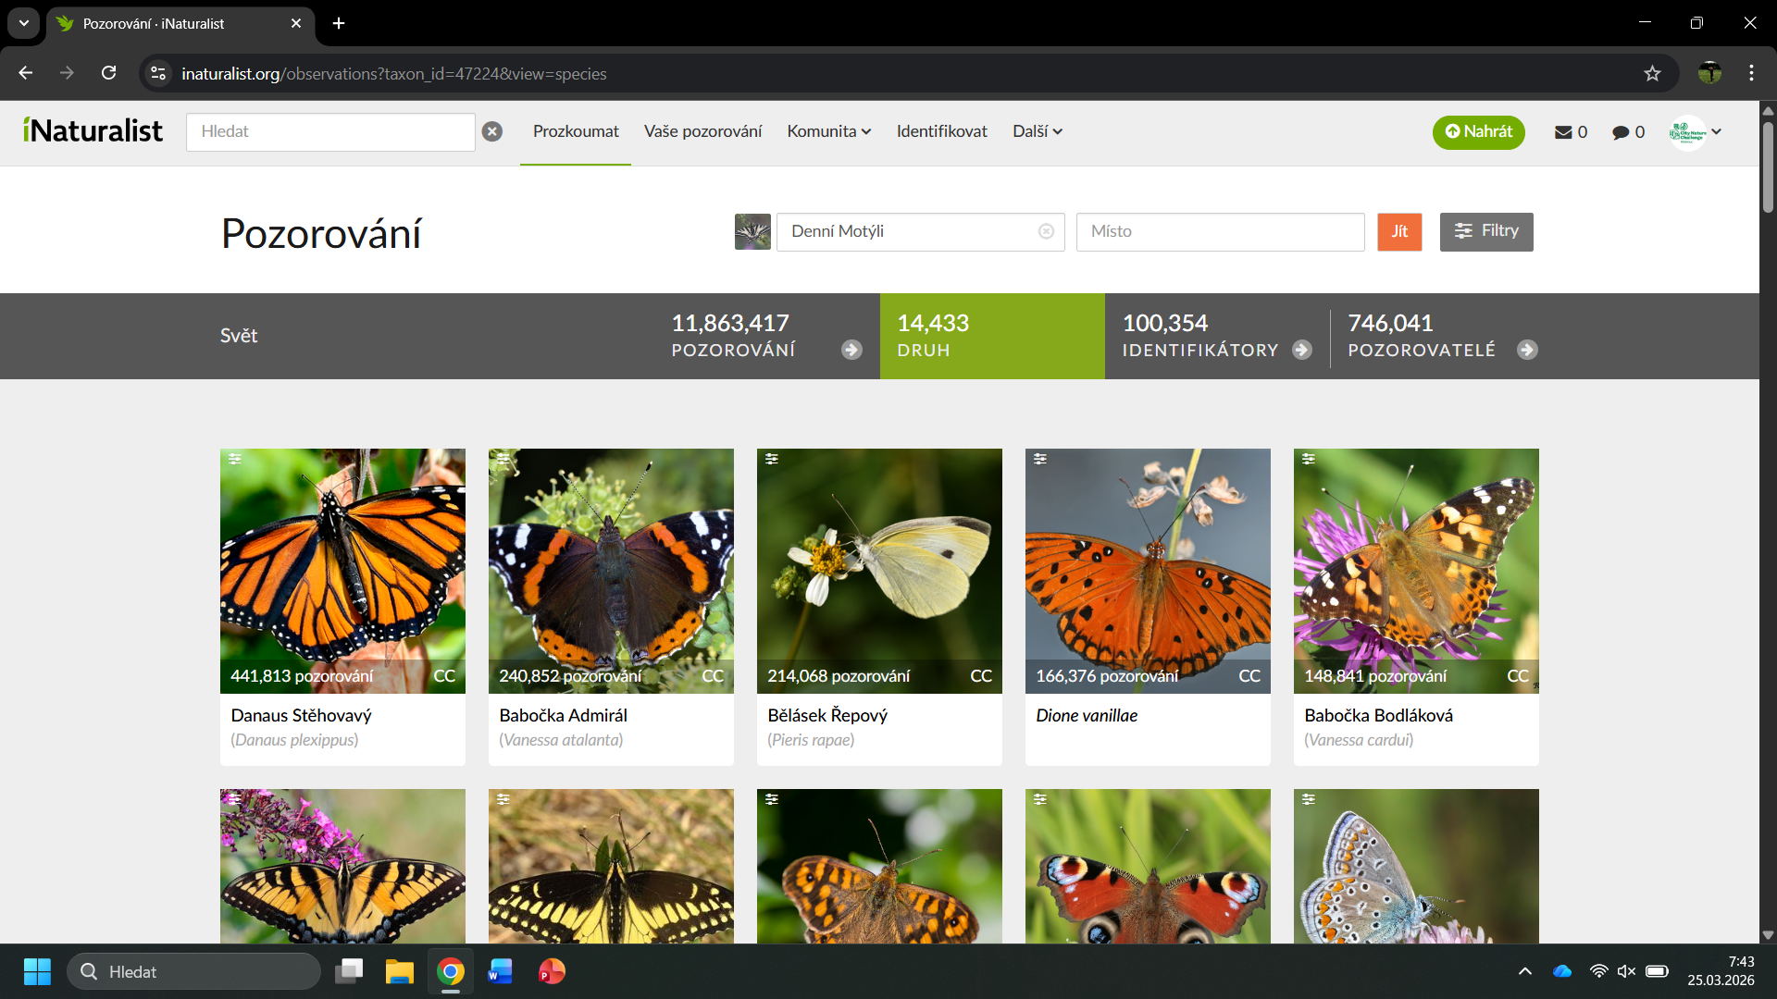
Notes:
10. Když klikneme na záložku Druh, uvidíme, kolik druhů denních motýlů bylo na světě celkem pozorováno.
11. Chceme-li zjistit, kolik druhů denních motýlů máme u nás v České republice, klikneme na kolonku Filtry.

Slide 29
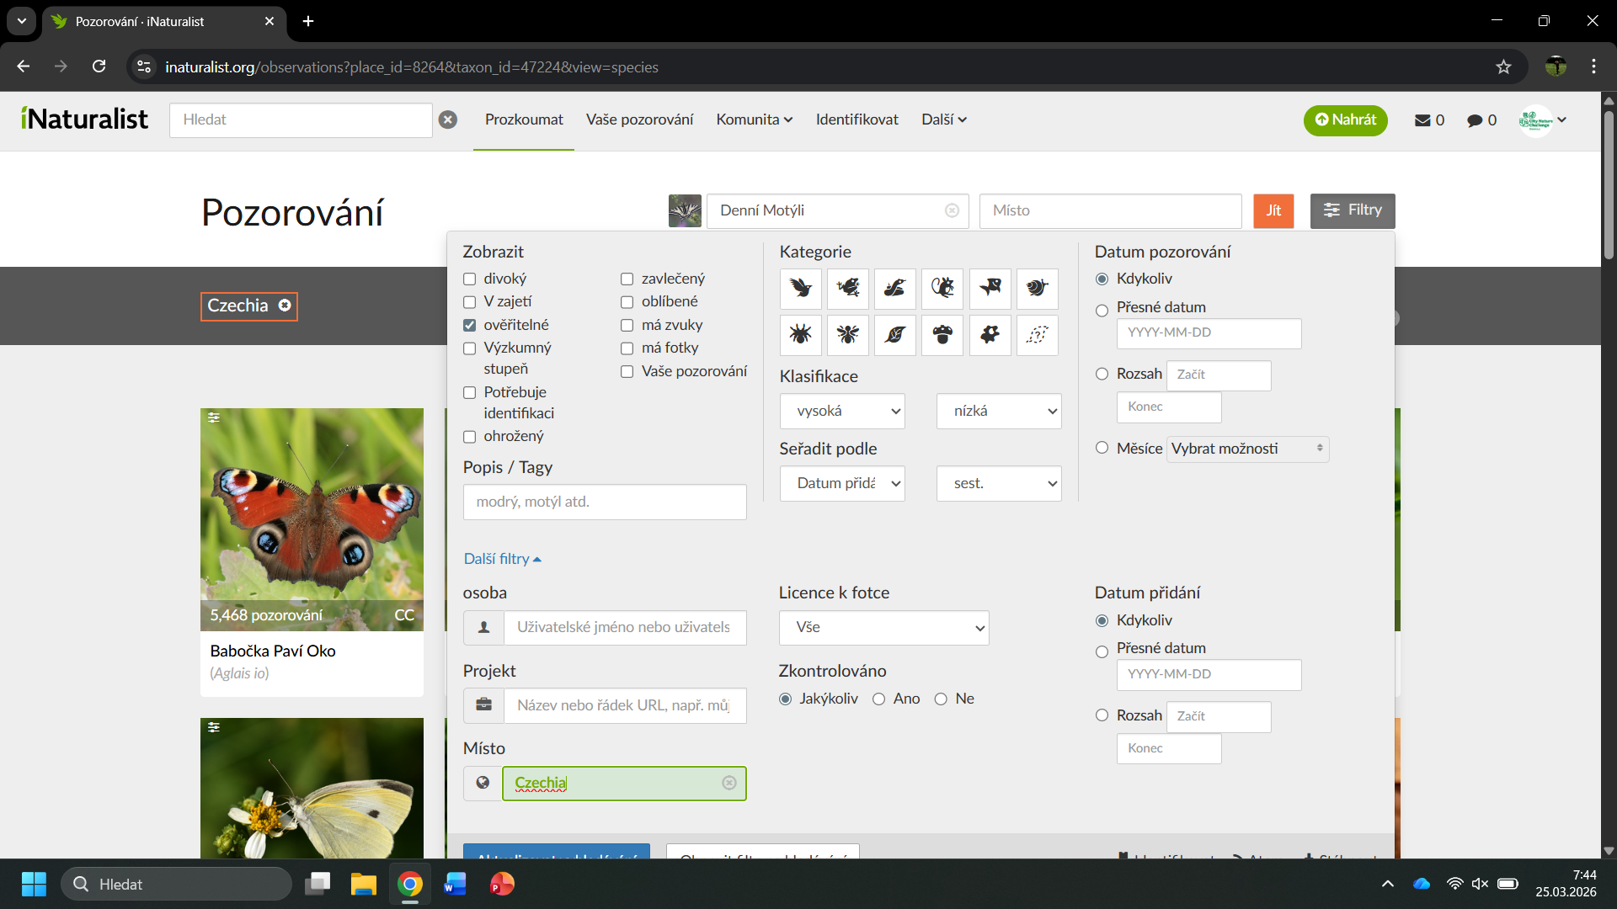
Notes:
12. Vyskočí na nás okno s filtry a do kolonky Místo napíšeme Czechia. Případně můžeme nakombinovat i další filtry.

Slide 30
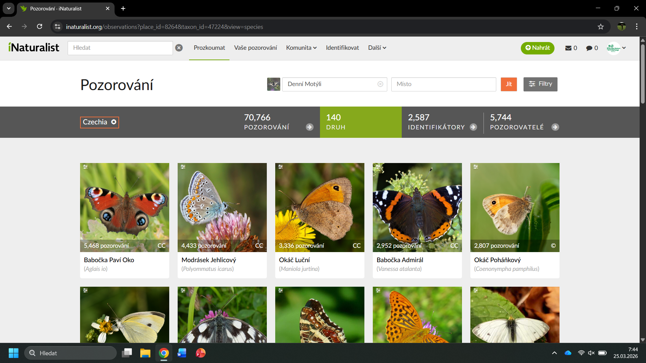
Notes:
13. Nyní uvidíme všechny druhy denních motýlů pozorované v České republice.

Slide 31
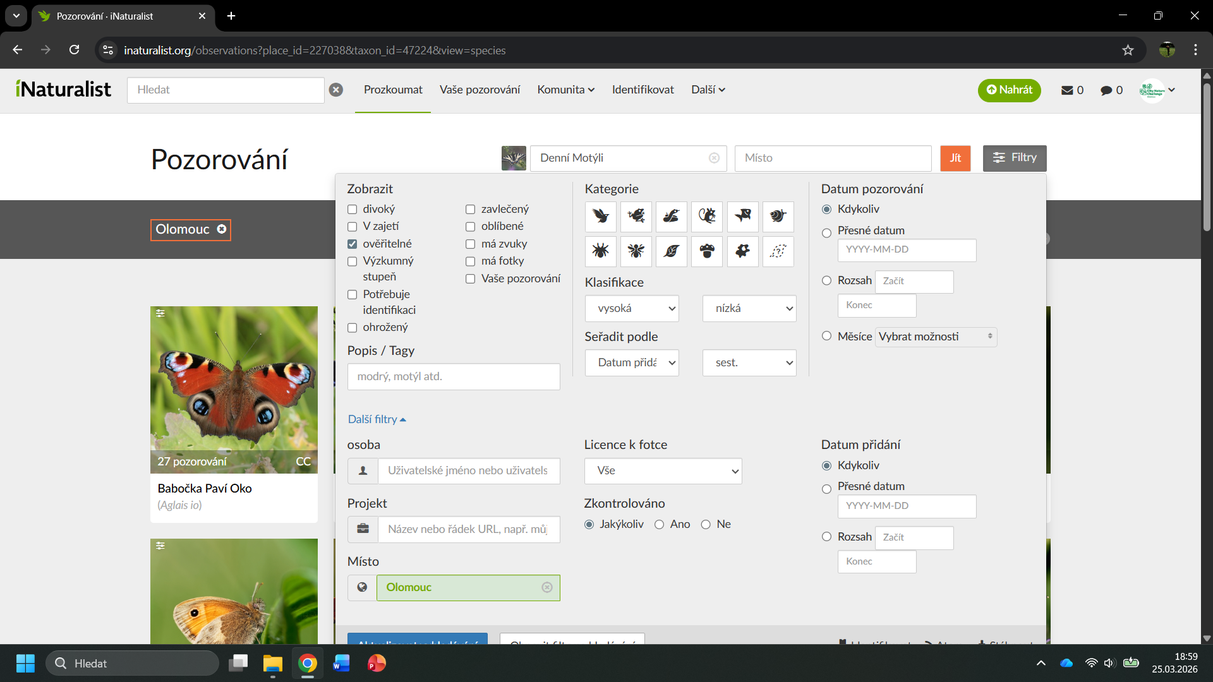
Notes:
14. Pokud by nás zajímalo, které druhy najdeme přímo u nás v Olomouci, do kolonky Místo vybereme Olomouc město.

Slide 32
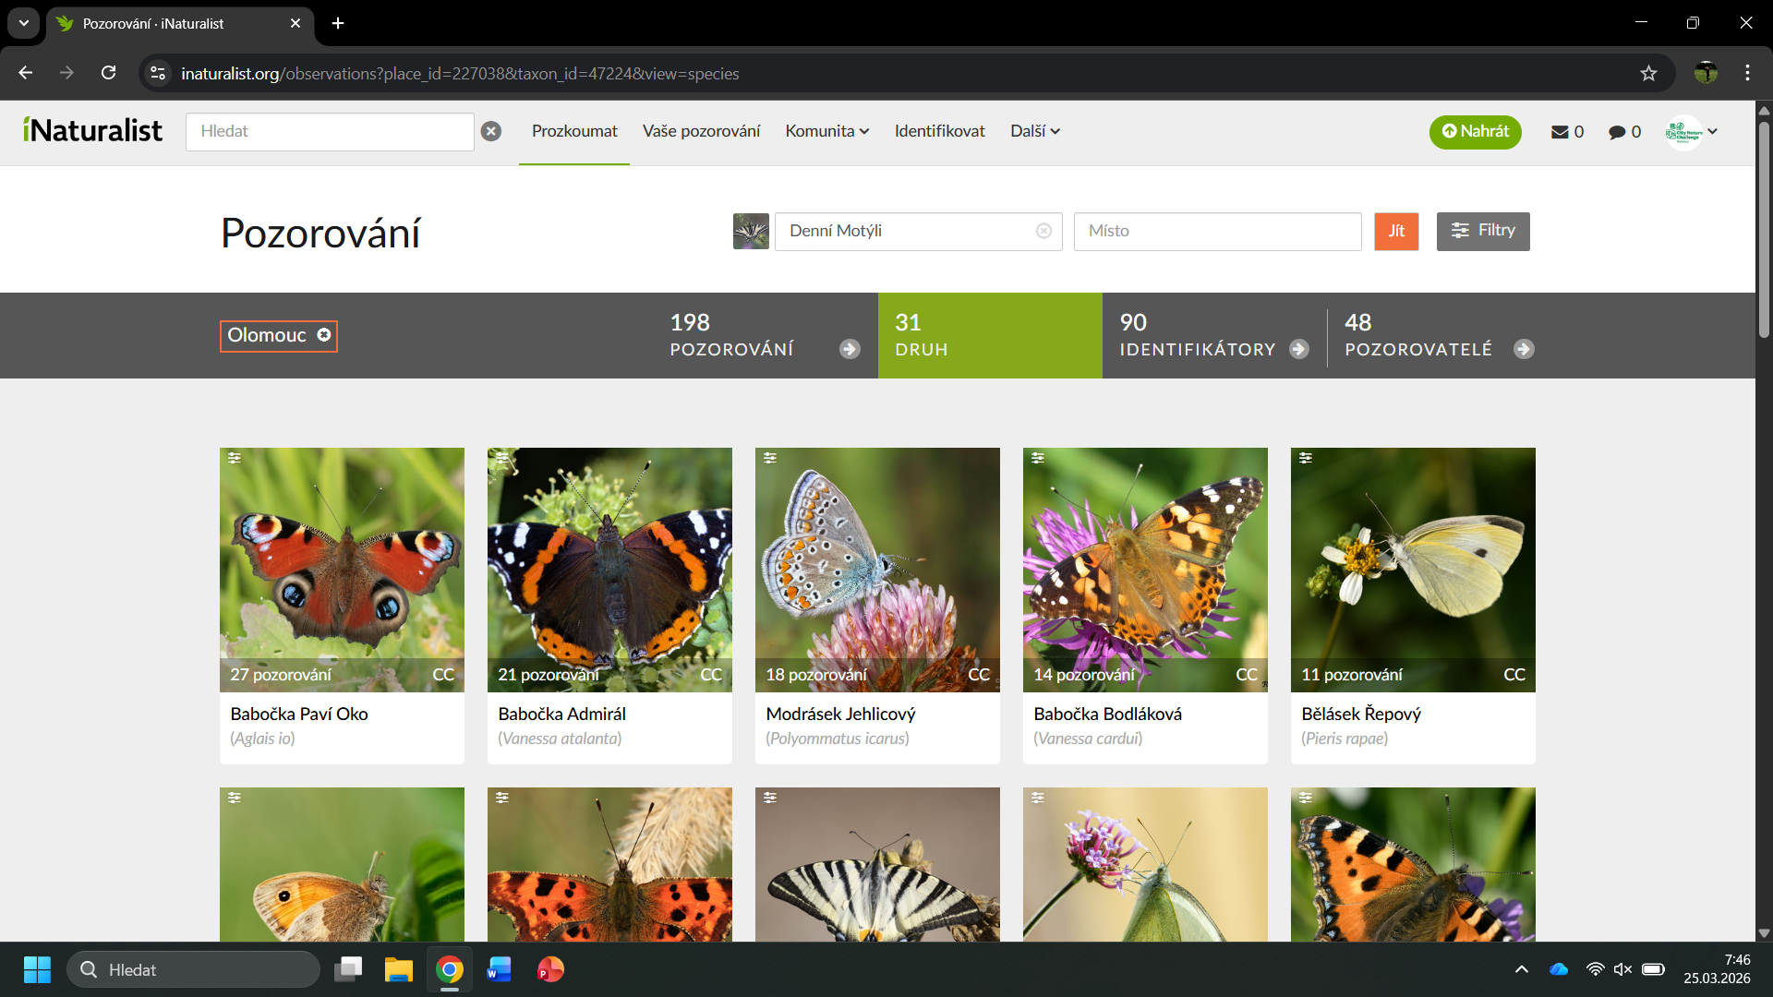
Notes:
15. Nyní vidíme, kolik druhů denních motýlů bylo pozorováno u nás v Olomouci.

Slide 33
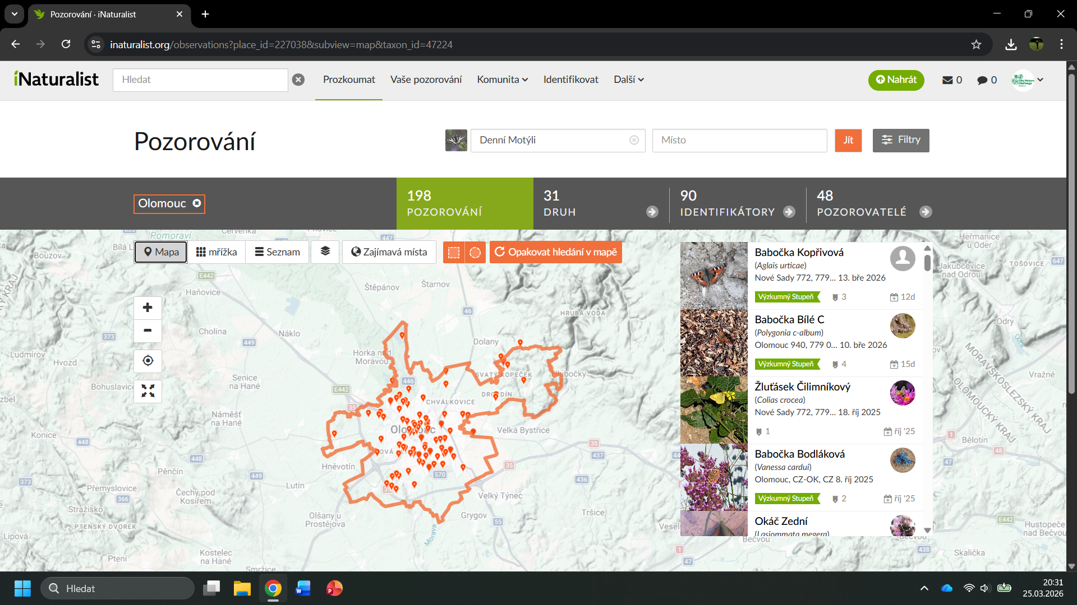
Notes:
16. Kliknutím na záložku Pozorování a kolonku Mapa se nám zobrazí přesná místa pořízených pozorování v Olomouci.

